Slide 1
Центр развития и творчества
г.Уфа, ул. Кувыкина, д.17

Slide 2
Мы в социальных сетях

Slide 3
Бесплатные образовательные услуги

Slide 4
Бесплатные образовательные услуги
Педагог дополнительного образования
Новокшонова Нэлли Юрьевна
Тел. 8 919 602 22 63

Slide 5
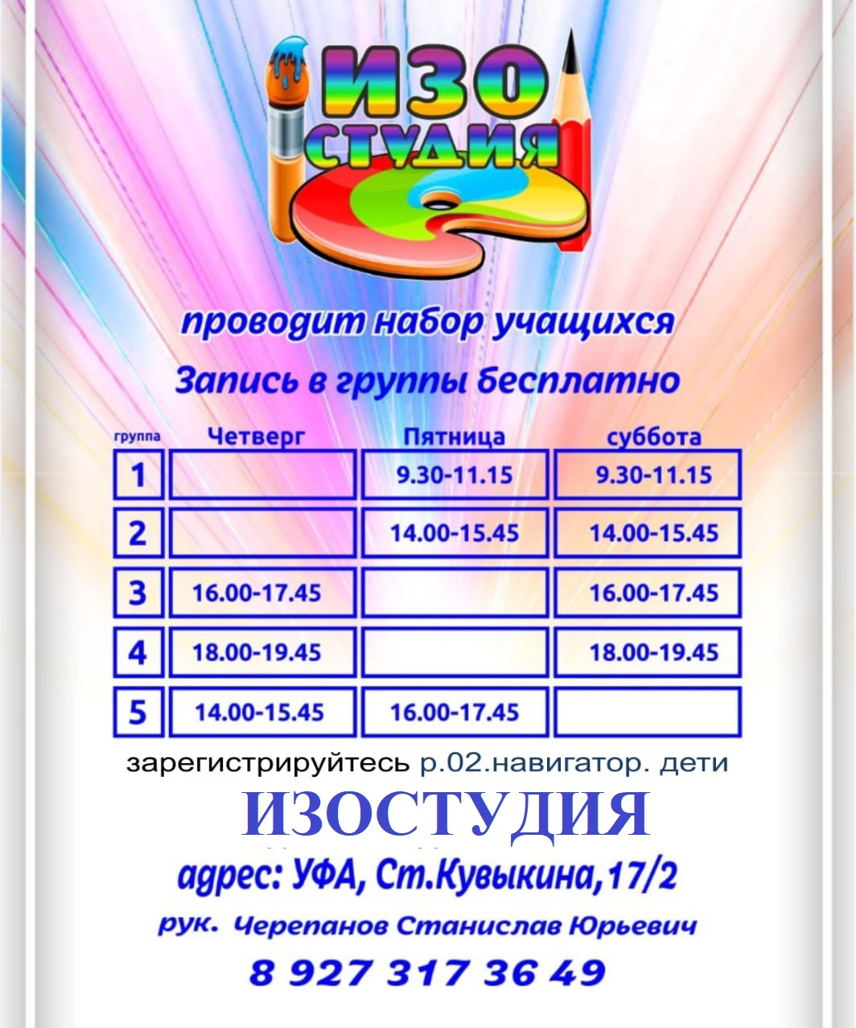
Бесплатные образовательные услуги

Slide 6
Бесплатные образовательные услуги

Slide 7
Бесплатные образовательные услуги

Slide 8
Бесплатные образовательные услуги

Slide 9
Бесплатные образовательные услуги
Я шагаю по планете
(занимательная география)
Педагог ДО
Уткин Сергей Павлович
Запись по телефону:
8(347) 255-07-06
Занятия проводятся по адресу
Ст.Кувыкина, д.17

Slide 10
Также у нас есть платные образовательные услуги
Юный исследователь (5-7лет)
Анатомия человека (8-11 кл.)
Занимательная генетика (10-11 кл.)
Будущий гений (3-6 лет)
Английский язык
Подготовка к ОГЭ, ЕГЭ по географии
Английский язык

Slide 11
Также у нас есть платные образовательные услуги
Группа продленного дня
Меткий стрелок
Рукопашный бой
Йога для взрослых
Игра на гитаре
Организация детских праздников
Обучение обработке фотографий Photoshop, Lightroom

Slide 12
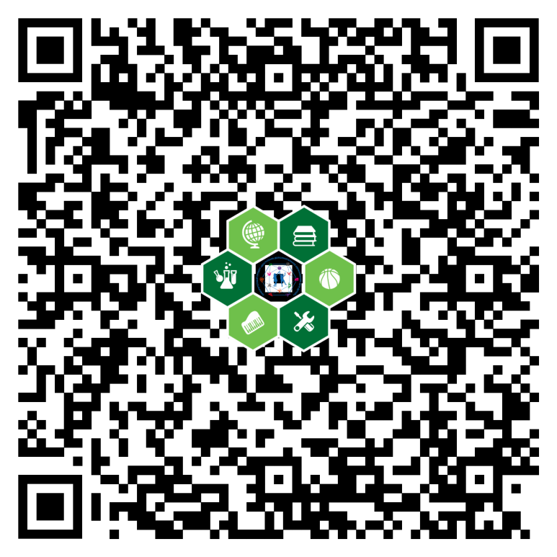
Записаться на занятия можно
по адресу Ст.Кувыкина, дом 17
или по телефону 255-07-06
по Навигатору дополнительного образования
р02.навигатор.дети

